Slide 1




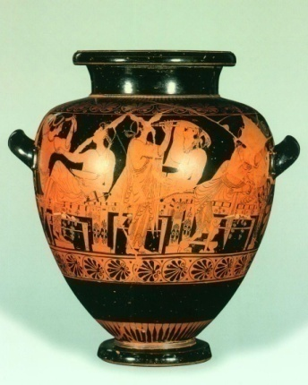
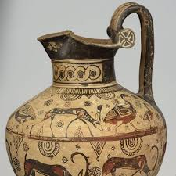
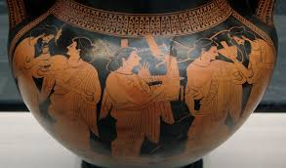
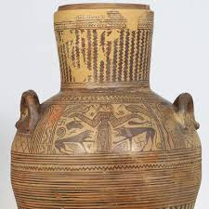


Αγγεια
Αρχιτεκτονική
Κούροι και κόρες

Slide 2

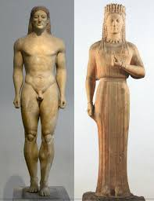
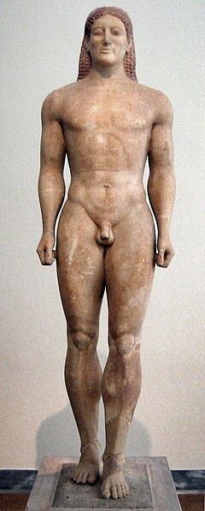
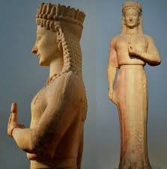
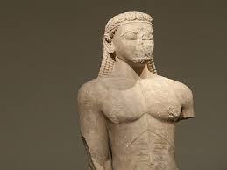
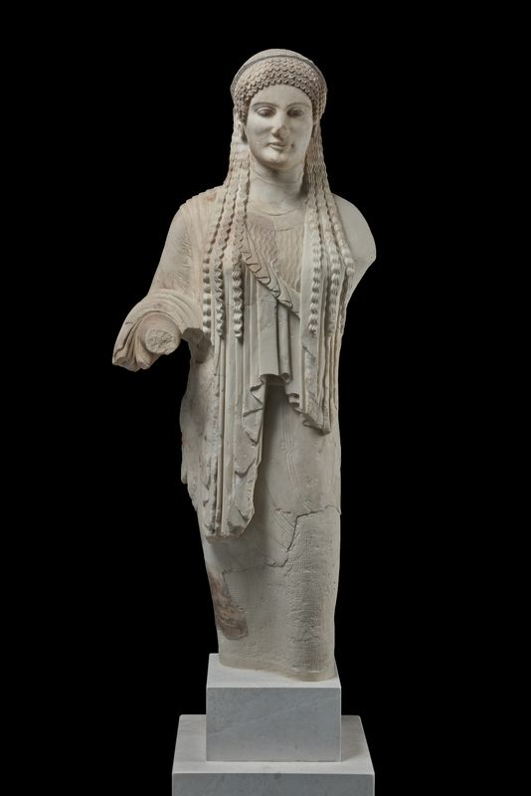
Κούροι και κόρες
Κούροι
Κόρες
Αγγεία
Αρχιτεκτονική

Slide 3
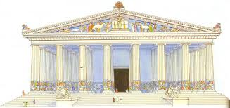
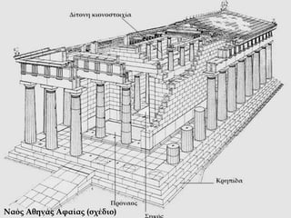
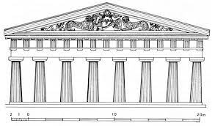
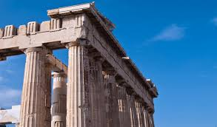
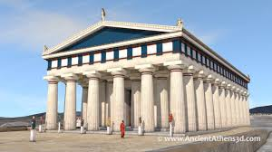
Αρχιτεκτονική
Κούροι και κόρες
Αγγεία

Slide 4

1.Τι δείχνουν τα αρχαικά αγγεία
2.Να αναφέρετε έναν
κούρο ή μιά κόρη
3.Ποιοί είναι οι δύο ρυθμοί στουσ αρχιτεκτονικούς ρυθμούς
Ερωτήσεις
Αγγεία
Τέλος

Slide 5
Σας ευχαριστούμε για
την προσοχή σας!

